Slide 1









CHÀO MỪNG CÁC EM ĐẾN VỚI BÀI HỌC NGÀY HÔM NAY!

Slide 2






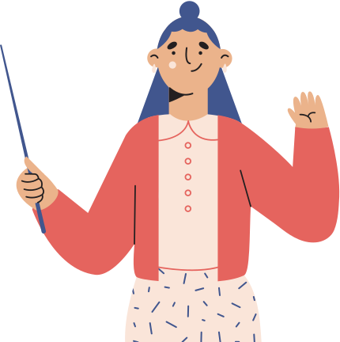



Chủ đề 1 – Tuần 3
TỰ HÀO TRUYỀN THỐNG TRƯỜNG EM

Slide 3





KHỞI ĐỘNG
TRÒ CHƠI: chia lớp thành 2 đội. Mỗi đội cử 1 đại diện lên bảng. Trong thời gian 3 phút, thi xem đội nào kể được nhiều hoạt động truyền thống của nhà trường nhất.

Slide 4








NỘI DUNG BÀI HỌC
Tìm hiểu những truyền thống trường em
Thiết kế và trình bày sản phẩm giới thiệu về truyền thống trường em
Rèn luyện bản thân để góp phần phát huy truyền thống nhà trường

Slide 5




1. Tìm hiểu những truyền thống trường em
Tìm hiểu những nét nổi bật, tự hào của trường em
Gợi ý:
Lịch sử nhà trường
Thành tích học tập
Hoạt động văn nghệ, thể thao…

Slide 6

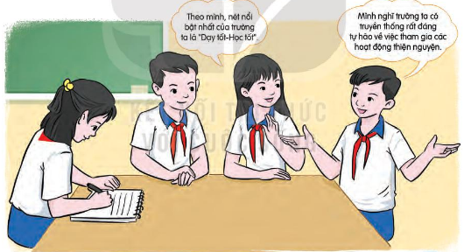
1. Tìm hiểu những truyền thống trường em
Thảo luận: chia sẻ về một số nét nổi bật, tự hào nhất của trường em.

Slide 7

1. Tìm hiểu những truyền thống trường em
Thảo luận: chia sẻ về cách giữ gìn, phát huy truyền thống của nhà trường.
Gợi ý:
Học tập tấm gương vượt khó, vươn lên trong học tập, rèn luyện của những anh chị lớp trước.
Thực hiện các tiêu chí của “Lớp học hạnh phúc”

Slide 8

1. Tìm hiểu những truyền thống trường em
Thực hiện tốt nội quy, quy định của nhà trường.
Tích cực tham gia hoạt động Đội.
Tuyên truyền những truyền thống tốt đẹp, tự hào của nhà trường.
Tích cực học tập, rèn luyện để góp phần làm cho truyền thống trường mình ngày càng nổi bật, tự hào hơn.

Slide 9






KẾT LUẬN
Trường của chúng ta có nhiều nét nổi bật, đáng tự hào trong học tập, rèn luyện và các hoạt động truyền thống của Đội thiếu niên Tiền phong Hồ Chí Minh. Có được những thành tích này là nhờ sự nỗ lực phấn đấu của thầy, trò trường ta từ nhiều năm nay. Các em cần phải cố gắng giữ gìn và phát huy tốt các truyền thống đó.

Slide 10

2. Thiết kế và trình bày sản phẩm giới thiệu về truyền thống trường em
Làm việc nhóm: thảo luận về việc tạo ra một sản phẩm giới thiệu truyền thống nhà trường theo gợi ý:
Lựa chọn nội dung giới thiệu
Lựa chọn hình thức thể hiện
Thời gian hoàn thành
Phân công nhiệm vụ
Xin ý kiến của thầy cô về kế hoạch của nhóm mình
Thực hiện điều chỉnh sản phẩm

Slide 11

2. Thiết kế và trình bày sản phẩm giới thiệu về truyền thống trường em
Gợi ý sản phẩm:
Video clip, tập san, áp phích, bài thơ, bài văn, tranh ảnh, tiểu phẩm, mô hình ngôi trường…

Slide 12



3. Rèn luyện bản thân để góp phần phát huy truyền thống nhà trường
Xây dựng kế hoạch rèn luyện bản thân:
  Xác lập mục tiêu của bản thân theo từng học kì, năm học.
  Xây dựng kế hoạch học tập và rèn luyện bản thân theo từng tuần.

Slide 13

3. Rèn luyện bản thân để góp phần phát huy truyền thống nhà trường
Rèn luyện bản thân trong học tập và các hoạt động.
Kiểm soát, đánh giá hiệu quả hoạt động mỗi ngày, mỗi tuần và điều chỉnh hoạt động của mình.

Slide 14
KẾT LUẬN
Trường học chúng ta có nhiều truyền thống đáng tự hào trong học tập, rèn luyện và các hoạt động khác. Tự hào về trường mình, mỗi chúng ta hãy cố gắng học tập, rèn luyện để góp phần phát huy truyền thống nhà trường.

Slide 15




HƯỚNG DẪN VỀ NHÀ
Đọc trước kiến thức tuần 3 - Tìm hiểu điểm mạnh, điểm hạn chế của tôi (tiết 1)
Em về nhà ôn lại kiến thức đã học.

Slide 16
CẢM ƠN CÁC EM ĐÃ
LẮNG NGHE BÀI GIẢNG!

